Slide 1
Формирование семейного бюджета
Внеклассное мероприятие
5-7 класс
Группа:
Иевлева Ольга Владимировна, учитель истории
Тропынина Анна Павловна, учитель математики
Ососова Светлана Васильевна, учитель литературы
Аврус Любовь Николаевна, учитель обществознания
Нигматулина Диля Гафиятовна, учитель информатики
Ефремова Альвина Нафиковна, учитель физической культуры

Slide 2
Цель занятия
формирование понятия семейного бюджета

Slide 3
Цель занятия
формирование понятия семейного бюджета
Задачи занятия
1. образовательные: углубить понимание экономических терминов, выявить источники пополнения доходной части семейного бюджета и определить какие расходы несет семья
2. развивающие: развивать интерес к экономической сфере жизнедеятельности и желание принимать активное участие в обсуждении бюджета семьи,
развивать самостоятельность в выборе способа работы, развивать деловитость, предприимчивость.
3. воспитательные: способствовать формированию бережного отношения к финансам семьи и ценить труд всех членов семьи создать атмосферу коллективного поиска, эмоциональной приподнятости.

Slide 4
Метапредметные компетенции
регулятивные
коммуникативные
познавательные
работаем над понятиями:
бюджет, семейный бюджет, доход, расход

Slide 5
Этап занятия | Формируемые УУД | Дополни-тельные материалы | Деятельность учителя | Деятельность учащихся
Этап 1. Организационный момент
Нажить много денег – храбрость; сохранить их – мудрость, а умело расходовать – искусство. Как вы считаете, о чем эти слова? (об экономии денег)

Slide 6
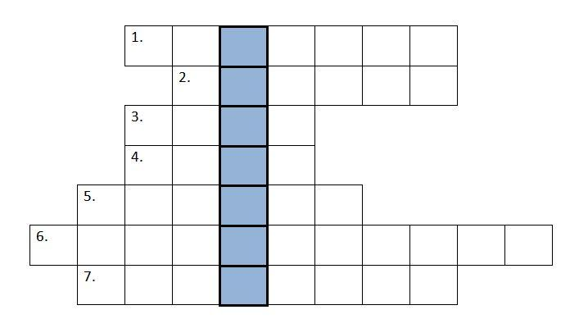
Этап занятия | Формируемые УУД | Дополни-тельные материалы | Деятельность учителя | Деятельность учащихся
Этап 2. Повторение изученного
- Ребята, отгадайте кроссворд и слово по горизонтали. (Бюджет.) - Что такое бюджет? С каким бюджетом познакомились на уроке обществознания? (государства) Как называются деньги, которые поступают в бюджет? (Доходы.) - Как называются деньги, которые тратятся из бюджета? (Расходы.) - Как называются платежи, которые граждане и организации обязаны вносить в бюджет государства? (Налоги.)

Slide 7
Этап занятия | Формируемые УУД | Дополни-тельные материалы | Деятельность учителя | Деятельность учащихся
Этап 3. Введение в тему
- Почему порой происходит так: одни работают, получают приличный доход, но живут, так, что денег порой не хватает до зарплаты. А другие вроде бы и получают меньше, но всегда при деньгах? - Какая же будет сегодня тема урока?

Slide 8
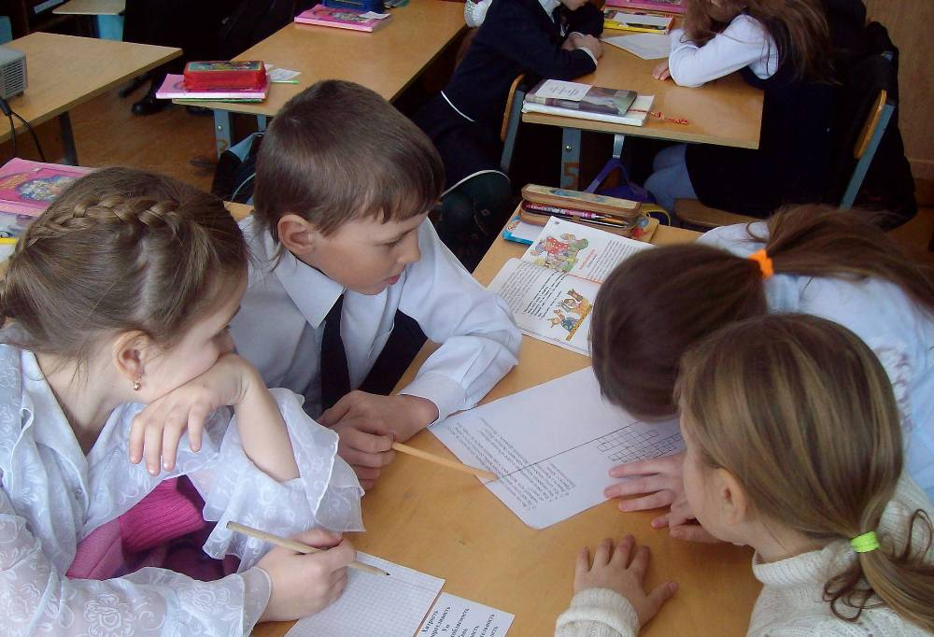
Этап занятия | Формируемые УУД | Дополни-тельные материалы | Деятельность учителя | Деятельность учащихся
Этап 4.Работа над новой темой
А из чего складывается семейный бюджет? - Какие доходы могут поступать в семейный бюджет? - Так что такое доход семьи?

Slide 9
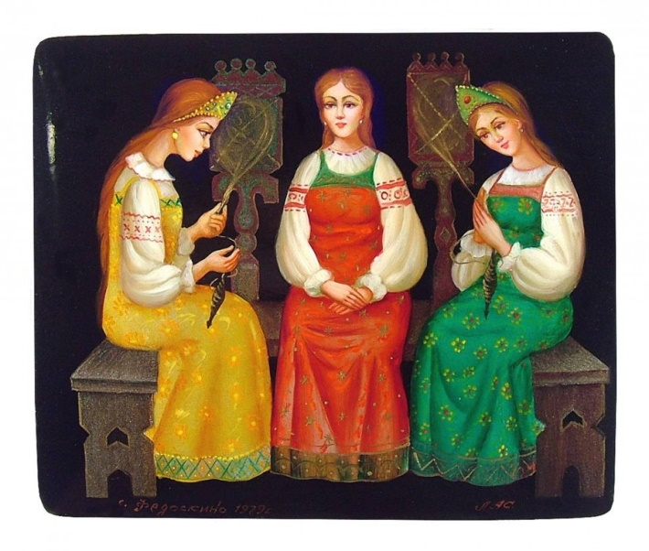
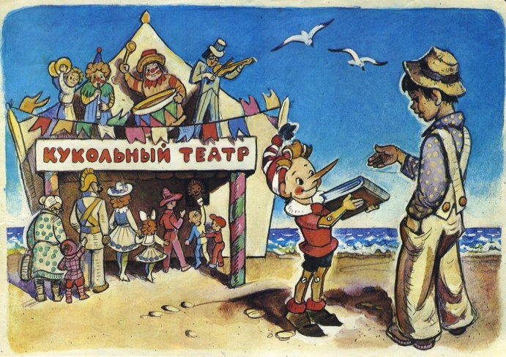
Этап занятия | Формируемые УУД | Дополни-тельные материалы | Деятельность учителя | Деятельность учащихся
Этап 4.Работа над новой темой
Один из важных ресурсов экономики – это умственный труд, благодаря чему предлагаю вам пополнить ваш семейный бюджет, Заработайте деньги за правильное определение расходов 4 семей из сказок и напишите на листочках. Оценивается правильность и время. За каждое задание вы получаете «по золотому» рублю. Максимум - 4
Физминутка

Slide 10
Этап занятия | Формируемые УУД | Дополни-тельные материалы | Деятельность учителя | Деятельность учащихся
Этап 5. Закрепление материала
Игра: «Семейный бюджет» - У вас, у каждой семьи, на партах лежат листочки с названиями товаров и услуг. Выберите то, на что потратите свой месячный семейный бюджет. Выберите те товары, которые вы посчитаете необходимыми приобрести на месяц. Не забудьте, что существует ряд услуг, которыми мы пользуемся каждый месяц. Лекарства, Продукты, Одежда, Обувь, Бытовая химия, Транспорт, Велосипед, Музыкальная (спортивная) школа, Книги. - Так, на что расходуется семейный бюджет? Внесём это в таблицу

Slide 11
Этап занятия | Формируемые УУД | Дополни-тельные материалы | Деятельность учителя | Деятельность учащихся
Этап 5. Закрепление материала
Какие советы для экономии семейного бюджета вы бы предложили? У кого расход семьи в месяц больше доходов? У кого наоборот? Какая ситуация может складываться в семейном бюджете? Доходы = расходы Доходы > расходы Доходы < расходы - Какая формула будет наилучшей?

Slide 12
Этап занятия | Формируемые УУД | Дополни-тельные материалы | Деятельность учителя | Деятельность учащихся
Этап 6. Рефлексия (подведение итогов занятия)
Прием «Чемодан» -Что я возьму с собой? -Над чем подумаю? -Что отложу в сторону? Желаем вам, чтобы ваша жизненная активность была всегда на высоте!

